Slide 1
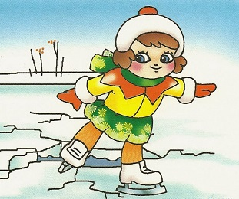
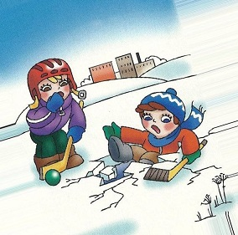
Памятка для родителей «Внимание! Тонкий лед!»

Slide 2
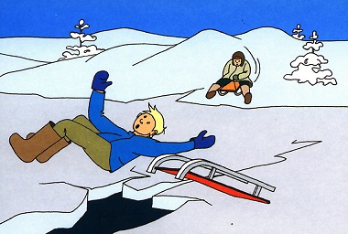
Взрослые, не будьте равнодушными, пресекайте попытки выхода детей на лёд и сами воздержитесь от таких прогулок. Беспечность может обернуться трагедией!

Slide 3
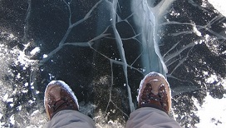
Правила поведения на льду:
Ни в коем случае нельзя выходить на лед в темное время суток и при плохой видимости (туман, снегопад, дождь).
Нельзя проверять прочность льда ударом ноги.

Slide 4
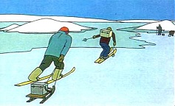
При вынужденном переходе водоема безопаснее всего придерживаться проторенных троп или идти по уже проложенной лыжне.
Замерзшую реку (озеро) лучше перейти на лыжах.

Slide 5
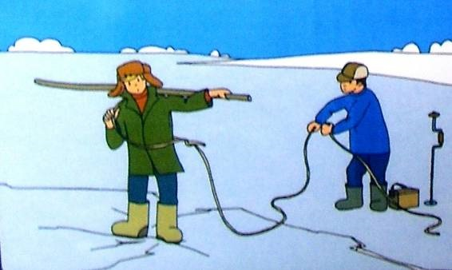
На замерзший водоем необходимо брать с собой прочный шнур длинной 20-25 метров с большой глухой петлей на конце и грузом.

Slide 6

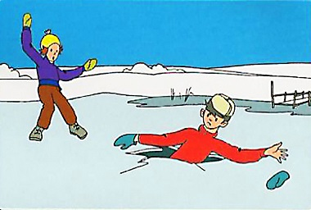
Убедительная просьба родителям: не отпускайте детей на лед (на рыбалку, катание на лыжах и коньках) без присмотра.

Slide 7
Что делать, если вы провалились в холодную воду:
Не паникуйте, не делайте резких движений, стабилизируйте дыхание.
Раскиньте руки в стороны и постарайтесь зацепиться за кромку льда, придав телу горизонтальное положение по направлению течения.
Попытайтесь осторожно налечь на край льда и забросить одну, а потом и другую ногу на лед.
Если лед выдержал, перекатываясь, медленно ползите к берегу.
Ползите в ту сторону – откуда пришли, ведь лед здесь уже проверен на прочность.

Slide 8
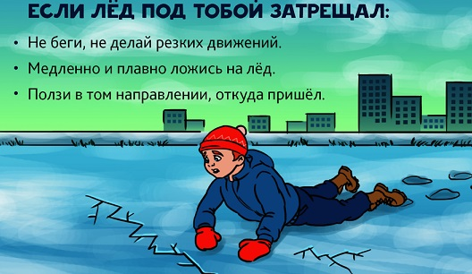

Slide 9
Время безопасного пребывания человека в воде:
При температуре воды 24°С время безопасного пребывания 7-9-часов,
При температуре воды 5-15°С – от 3,5 часов до 4,5 часов;
Температура воды 2-3°С оказывается смертельной для человека через 10-15 мин;
При температуре воды минус 2°С – смерть может наступить через 5-8 мин.

Slide 10
